Slide 1
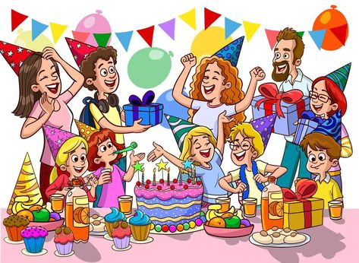

Slide 2
Текст «День рождения»
Ребята пришли к Марине в гости.
У неё сегодня день рождения.
Бабушка испекла сладкий пирог.
Папа купил фрукты и конфеты.
Друзья подарили Марине книги, игрушки.
Ребята пили чай.
Потом играли.
Всем было весело.

Slide 3
Вопросы к тексту:
Какой праздник сегодня у Марины?
Что испекла бабушка?
Что купил папа?
Что подарили Марине друзья?
Что делали ребята в гостях у Марины?
Словарь: пришли в гости, сегодня, испекла, купил, подарили, играли, весело.

Slide 4
Правила орфоэпии
Безударное О в словах говорим как А. | Рōждения, кōнфеты, пōдарили, пōтом, былō, веселō.
Звонкие согласные в конце слов и перед глухими говорим как глухие. | В(ф)сем, пирог(к), слад(т)кий,

Slide 5
Игры «Один – много», «Назови ласково»
Подарок – подарки – маленький подарочек.
Пирог - …, - …
Фрукт - … - …
Конфета - … - …
Книга - … - …
Игрушка - … - …
Друг - … - …

